Slide 1

CHÀO MỪNG CÁC EM ĐẾN VỚI TIẾT HỌC

Slide 2
Thứ sáu ngày 11 tháng 2 năm 2022
Ôn bài cũ
1) Đặt tính rồi tính:
2) Tìm x:
8493 - 4367
5462 – x = 762
8493
4367
4126
5462 – x = 762
x = 5462 – 762
x = 4700

Slide 3
Thứ sáu ngày 11 tháng 2 năm 2022
Ôn bài cũ
3/ Một nhà máy buổi sáng xuất được 972 kiện hàng, buổi chiều xuất được số hàng bằng một phần ba số hàng đã xuất buổi sáng. Hỏi cả ngày nhà máy đó đã xuất được bao nhiêu kiện hàng?
Bài giải
Buổi chiều của hang xuất được số hang là:
972 : 3 = 486 (kiện hang)
Cả ngày của hang xuất được số kiện hang là:
972 + 486 = 1458 (kiện hang)
Đáp số: 1458 kiện hang.

Slide 4
Thứ sáu ngày 11 tháng 2 năm 2022
Toán
Tháng - Năm

Slide 5
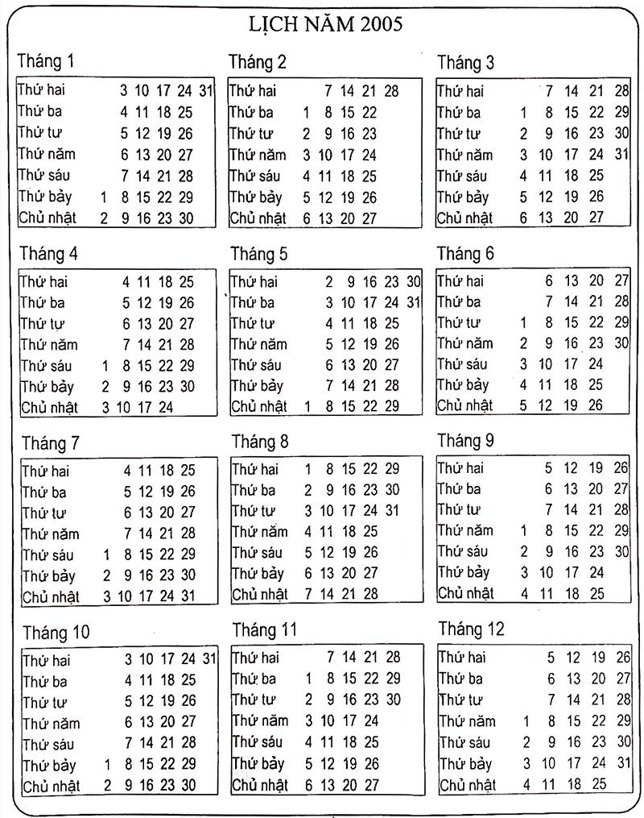

Slide 6
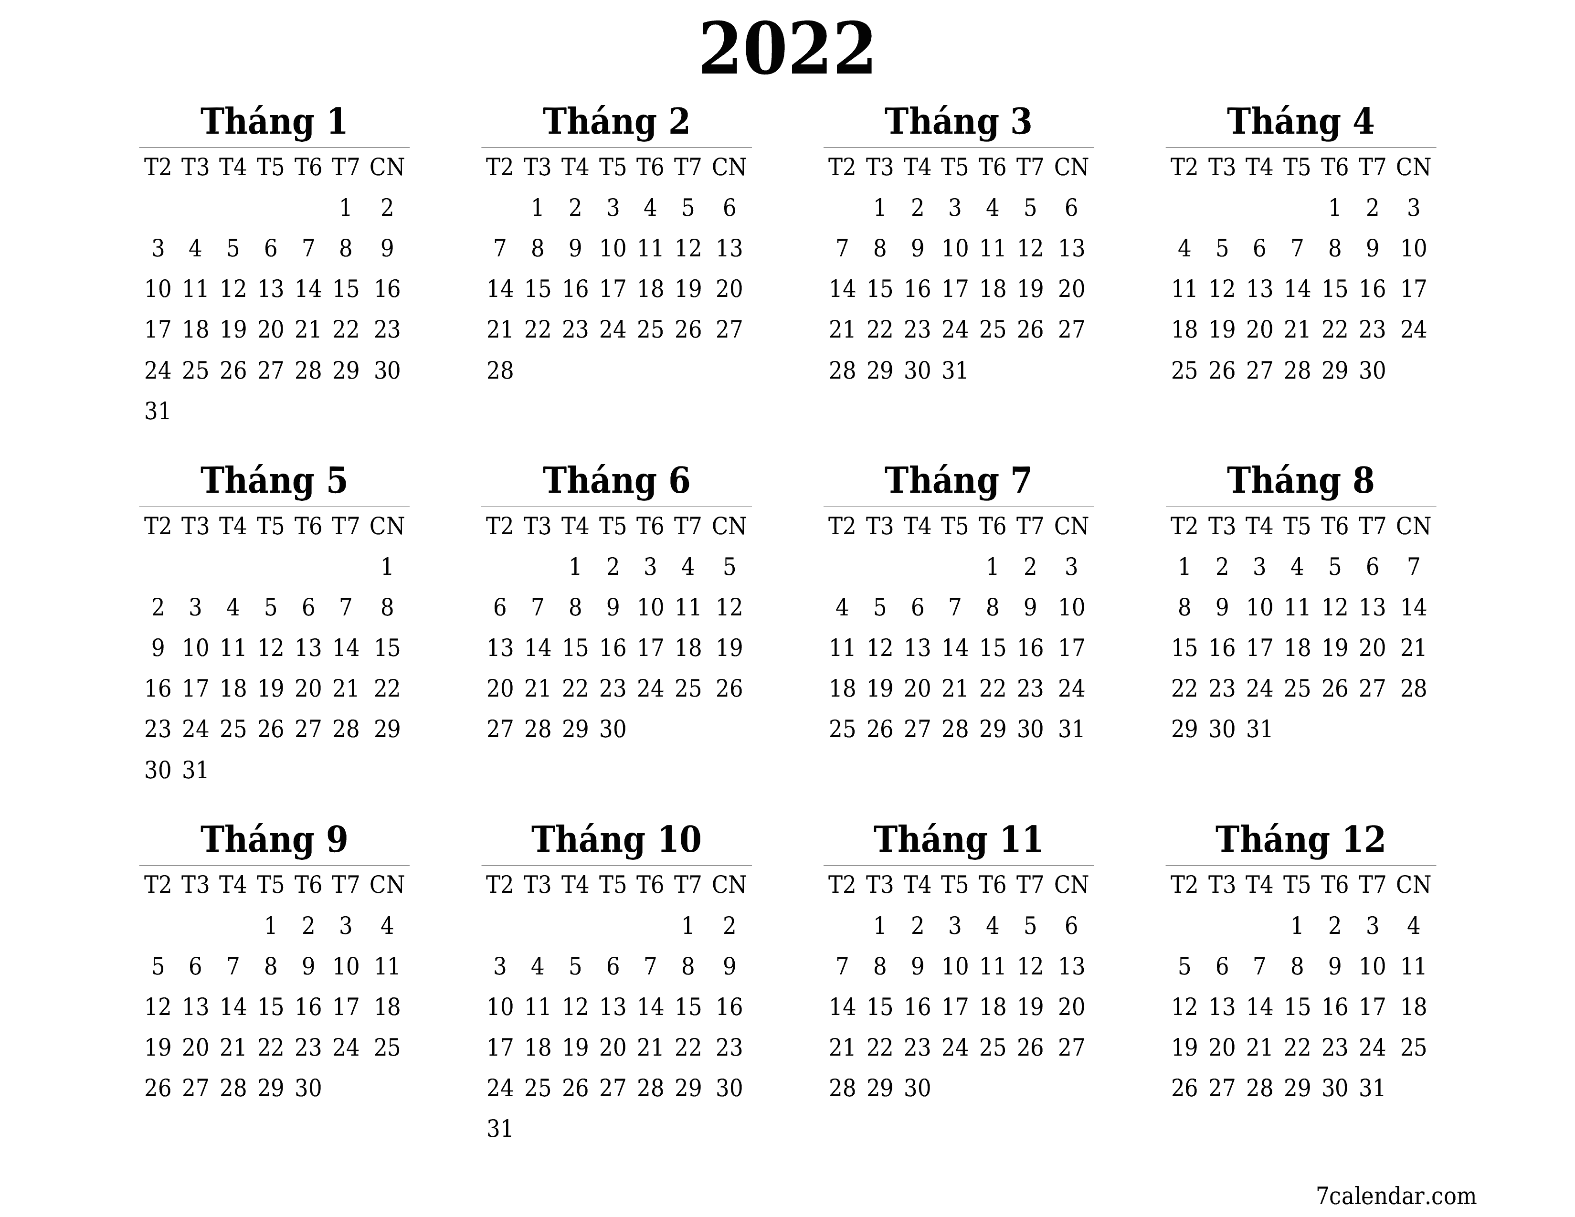
Một
Tháng Năm

Slide 7
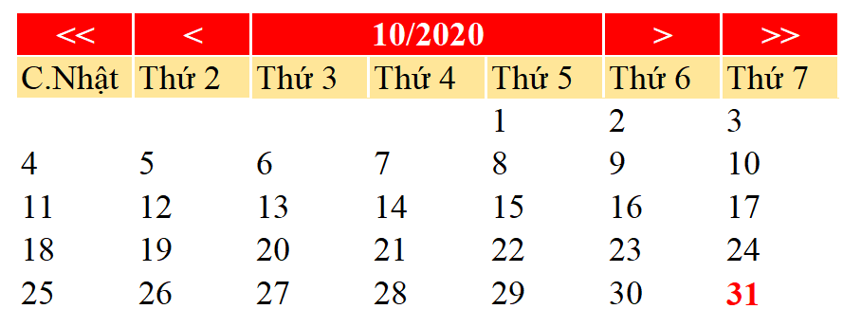
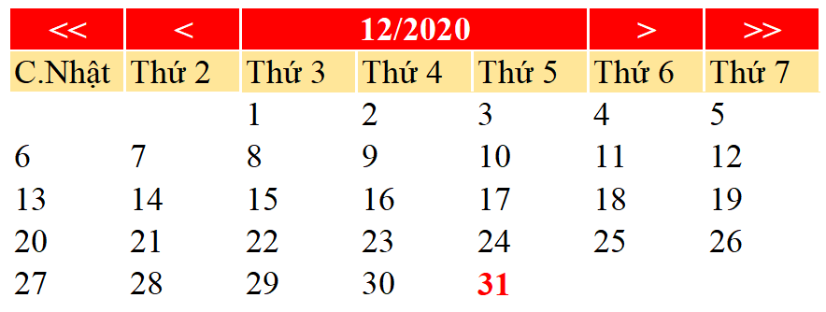
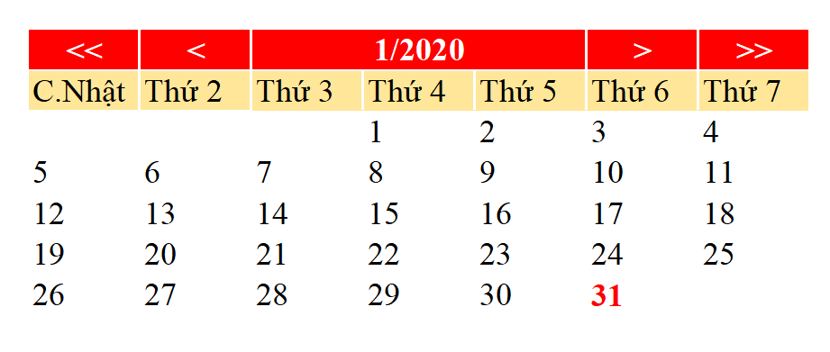
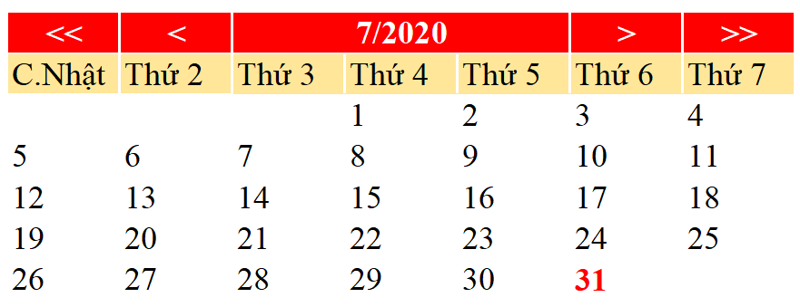
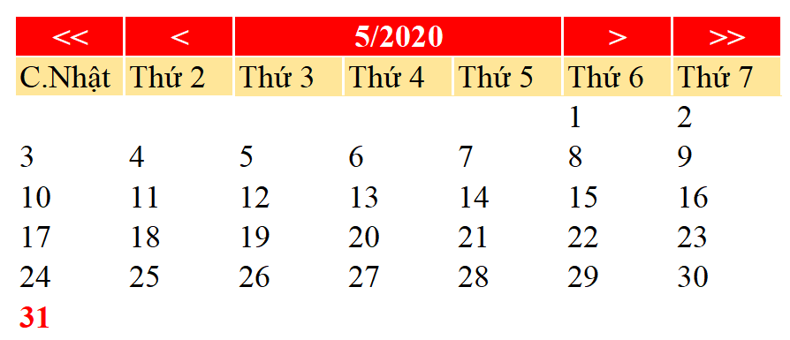
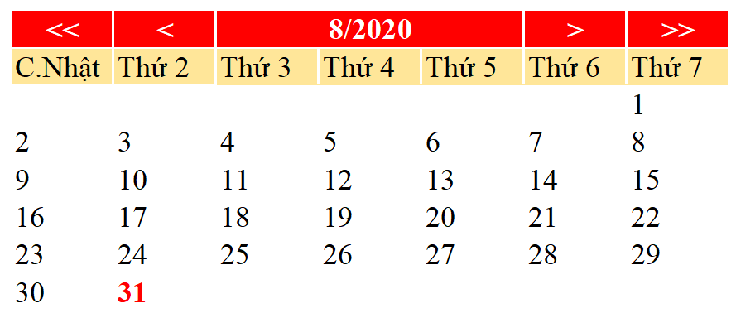
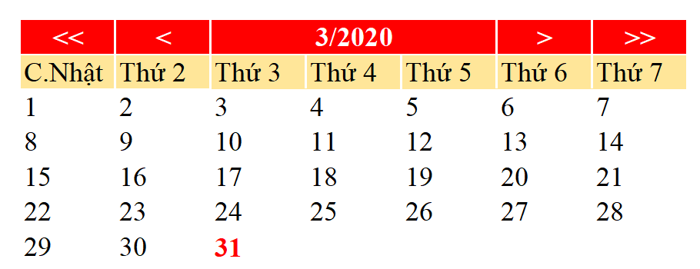
Thứ sáu ngày 11 tháng 2 năm 2022
Toán
Tháng - Năm
- Các tháng có 31 ngày:

Slide 8
Thứ sáu ngày 11 tháng 2 năm 2022
Toán
Tháng - Năm
- Các tháng có 31 ngày : Tháng Một, tháng Ba, tháng Năm, tháng Bảy, tháng Tám, tháng Mười, tháng Mười hai.

Slide 9
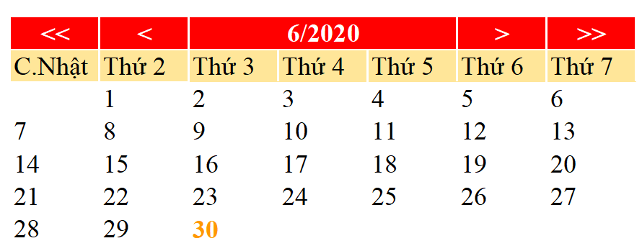
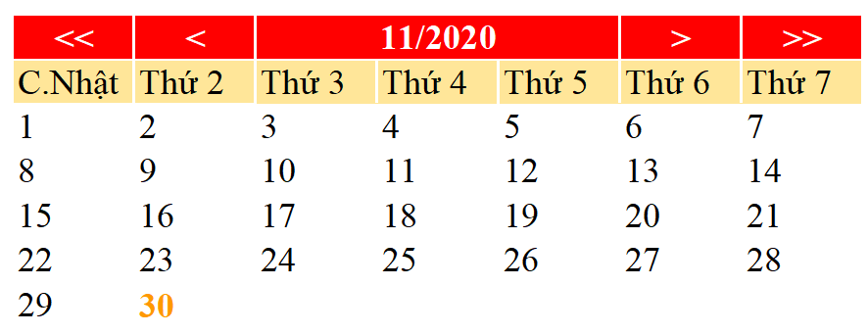
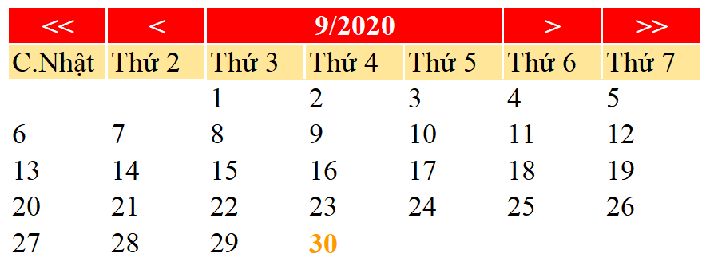
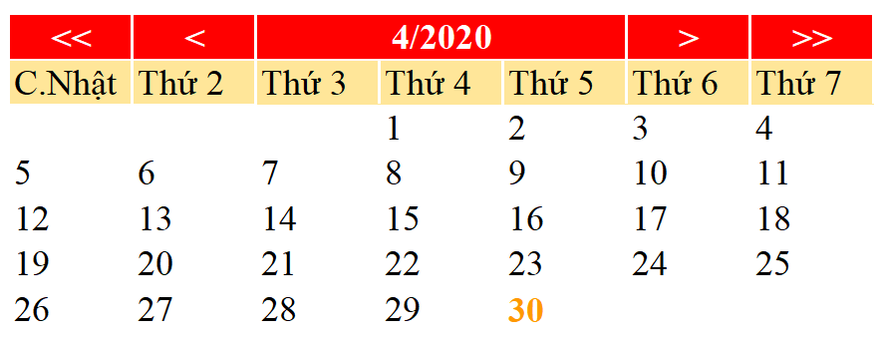
Thứ sáu ngày 11 tháng 2 năm 2022
Toán
Tháng - Năm
- Các tháng có 30 ngày :

Slide 10
Thứ sáu ngày 11 tháng 2 năm 2022
Toán
Tháng - Năm
- Các tháng có 30 ngày : Tháng Tư, tháng Sáu, tháng Chín, tháng Mười một.

Slide 11
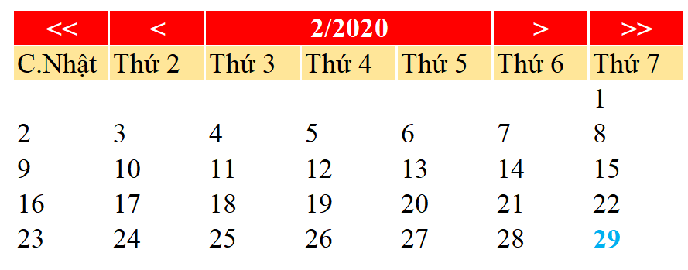
Thứ sáu ngày 11 tháng 2 năm 2022
Toán
Tháng - Năm
- Tháng có 28 ngày hoặc 29 ngày:

Slide 12
Thứ sáu ngày 11 tháng 2 năm 2022
Toán
Tháng - Năm
- Tháng có 28 hoặc 29 ngày: Tháng Hai.

Slide 13
Thứ sáu ngày 11 tháng 2 năm 2022
Toán
Tháng - Năm
Một năm có 12 tháng.
Tháng có 31 ngày: 1,3,5,7,8,10,12
Tháng có 30 ngày: 4,6,9,11
Tháng có 28 hoặc 29 ngày: Tháng 2

Slide 14
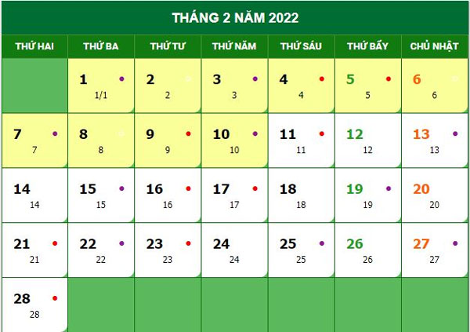

Slide 15
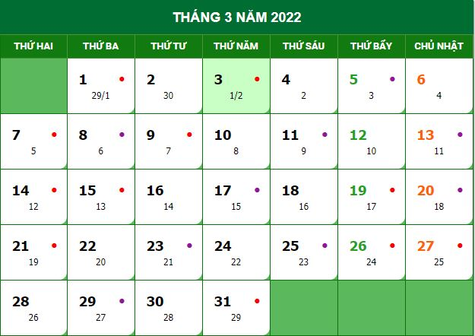

Slide 16
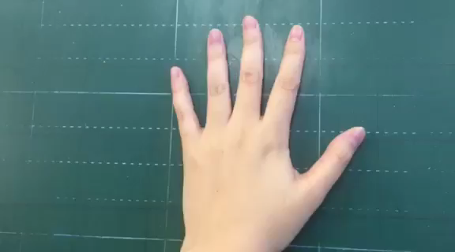
Thứ sáu ngày 11 tháng 2 năm 2022
Toán
Tháng - Năm

Slide 17
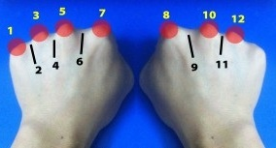
Thứ sáu ngày 11 tháng 2 năm 2022
Toán
Tháng - Năm

Slide 18
Thứ sáu ngày 11 tháng 2 năm 2022
Toán
Tháng - Năm
Đây là tờ lịch tháng 6 năm 2020, em hãy cho biết:
Ngày cuối tháng 6 là ngày thứ mấy?
Ngày 10 tháng 6 là ngày thứ mấy?
Tháng 6 có mấy ngày thứ bảy?
Thứ ba.
Thứ tư.
4 ngày thứ bảy: 6, 13, 20, 27.

Slide 19
Thứ sáu, ngày 11 tháng 2 năm 2022
Toán:
Tháng - Năm
Một năm có bao nhiêu tháng?
Một năm có 12 tháng
Vậy đó là những tháng nào?
Đó là tháng Một, tháng Hai, tháng Ba, tháng Tư, tháng Năm, tháng Sáu, tháng Bảy, tháng Tám, tháng Chín, tháng Mười, tháng Mười một và tháng Mười hai.

Slide 20
Thứ sáu, ngày 11 tháng 2 năm 2022
Toán:
Tháng - Năm
Tháng 1:
Thứ hai |  | 3 | 10 | 17 | 24 | 31
Thứ ba |  | 4 | 11 | 18 | 25
Thứ tư |  | 5 | 12 | 19 | 26
Thứ năm |  | 6 | 13 | 20 | 27
Thứ sáu |  | 7 | 14 | 21 | 28
Thứ bảy | 1 | 8 | 15 | 22 | 29
Chủ nhật | 2 | 9 | 16 | 23 | 30

Slide 21
Thứ sáu, ngày 11 tháng 2 năm 2022
Toán:
Tháng - Năm
Những tháng nào có 31 ngày?
Những tháng có 31 ngày gồm:
Tháng 1, 3, 5, 7, 8, 10, 12.

Slide 22
Thứ sáu, ngày 10 tháng 04 năm 2020
Toán:
Tháng - Năm
Những tháng nào có 30 ngày?
Những tháng có 30 ngày gồm:
Tháng 4, 6, 9, 11.

Slide 23
Thứ sáu, ngày 11 tháng 2 năm 20202
Toán:
Tháng - Năm
?
Tháng 2 có bao nhiêu ngày?
Tháng 2 có 28 hoặc 29 ngày

Slide 24
Thứ sáu, ngày 11 tháng 2 năm 20202
Toán:
Tháng - Năm
Bài 1:
- Tháng 1 có bao nhiêu ngày?
- Tháng 3 có bao nhiêu ngày?
- Tháng 6 có bao nhiêu ngày?
- Tháng 7 có bao nhiêu ngày?
- Tháng 10 có bao nhiêu ngày?
- Tháng 11 có bao nhiêu ngày?
Tháng 1 có 31 ngày.
Tháng 3 có 31 ngày.
Tháng 6 có 30 ngày.
Tháng 7 có 31 ngày.
Tháng 10 có 31 ngày.
Tháng 11 có 30 ngày.

Slide 25
Thứ sáu, ngày 11 tháng 2 năm 20202
Toán:
Tháng - Năm
Bài 2:
Xác định thứ của ngày 21 tháng 8 năm 2005 và 30 tháng 8 năm 2005.
8
Thứ hai | 1 | 8 | 15 | 22 | 29
Thứ ba | 2 | 9 | 16 | 23 | 30
Thứ tư | 3 | 10 | 17 | 24 | 31
Thứ năm | 4 | 11 | 18 | 25
Thứ sáu | 5 | 12 | 19 | 26
Thứ bảy | 6 | 13 | 20 | 27
Chủ nhật | 7 | 14 | 21 | 28
1)Ngày 19 tháng 8 là thứ mấy?
2)Ngày cuối cùng của tháng 8 là thứ mấy?
3)Tháng 8 có mấy ngày chủ nhật?
4)Chủ nhật cuối cùng của tháng 8 là ngày nào?

Slide 26
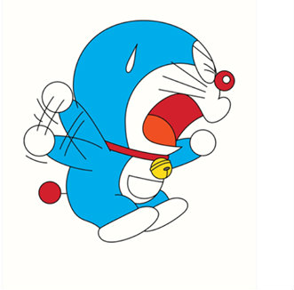
Trò chơi: Ô màu bí ẩn

Slide 27
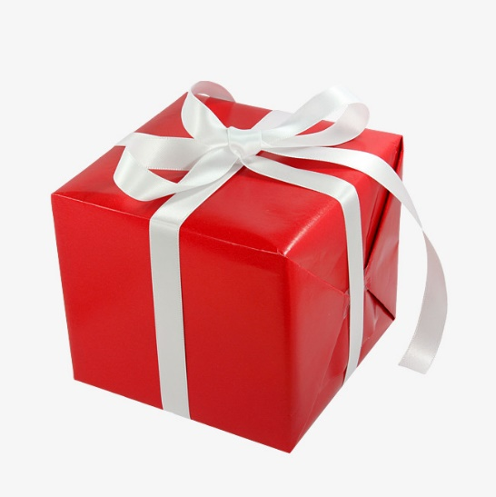
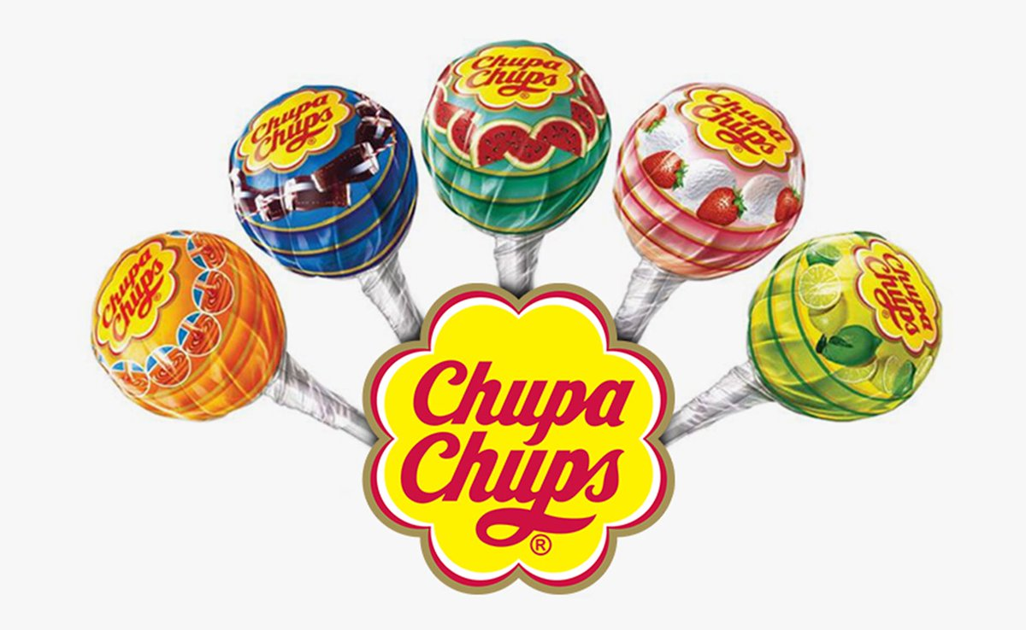
Quan sát lịch năm 2005 và cho biết ngày 15 tháng 5 là thứ mấy?
Thứ Hai
Thứ Tư
Thứ Bảy
Chủ nhật

Slide 28

Tháng Hai có bao nhiêu ngày?
28 ngày
30 ngày
29 ngày
28 hoặc 29 ngày

Slide 29

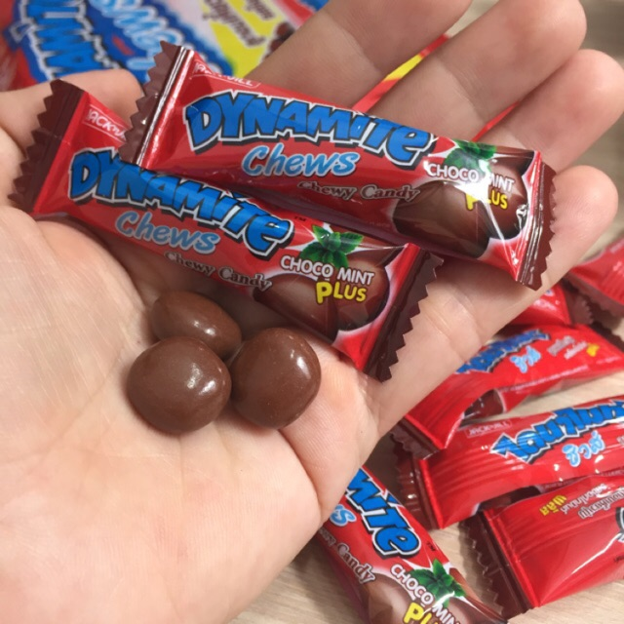
Những tháng nào có 31 ngày?
Tháng 1, 2, 3, 5, 7, 8, 10, 12.
Tháng 1, 3, 5, 7, 8, 10, 12.
Tháng 1, 4, 7, 8, 10, 12.
Tháng 2, 3, 5, 7, 8, 10, 11.

Slide 30

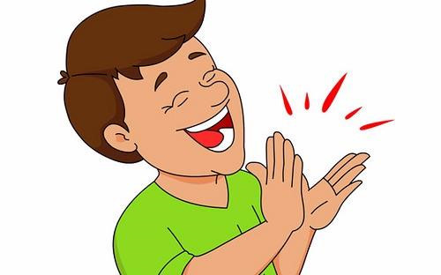
Thứ bảy đầu tiên của tháng 2 năm 2005 là ngày nào?
Ngày 2
Ngày 4
Ngày 5
Ngày 7

Slide 31
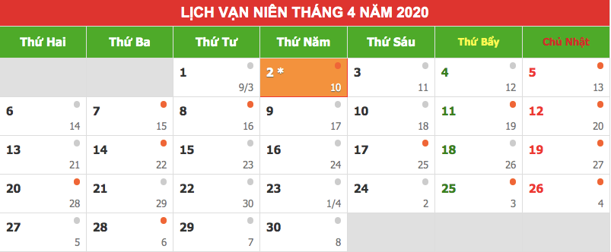

Slide 32

KÍNH CHÚC QUÝ THẦY CÔ SỨC KHỎE
CHÚC CÁC EM HỌC TẬP TỐT

